Slide 1
Sistemas de información
Clase 29/03/2022

Slide 2
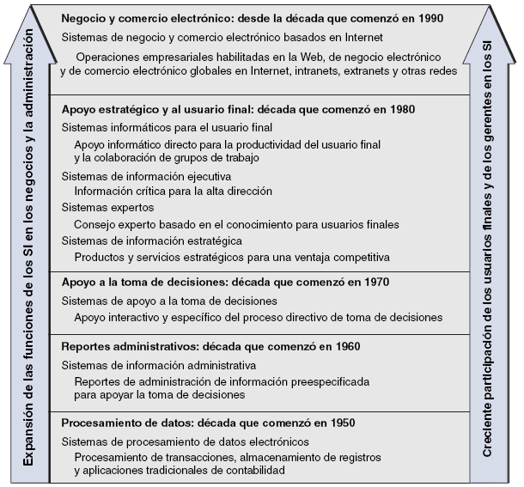
Transformación de los sistemas de información a lo largo del tiempo

Slide 3
Dos categorías de sistemas de información
Sistemas de apoyo a las operaciones:
Sistemas de procesamiento de transacciones.
Sistemas de control de procesos.
Sistemas de colaboración empresarial.
Sistemas de apoyo administrativo/gerencial:
Sistemas de información administrativa.
Sistemas de apoyo a la toma de decisiones.
Sistemas de información ejecutiva.

Slide 4
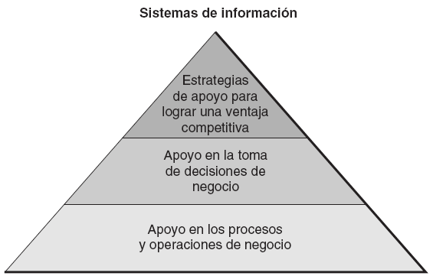
Utilidad de los sistemas de información en la pirámide gerencial

Slide 5
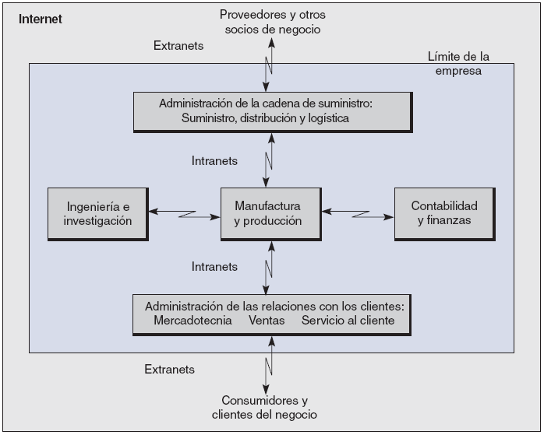
Intranet y extranet

